Slide 1
Monitoramento em Cidades Inteligentes

Slide 2
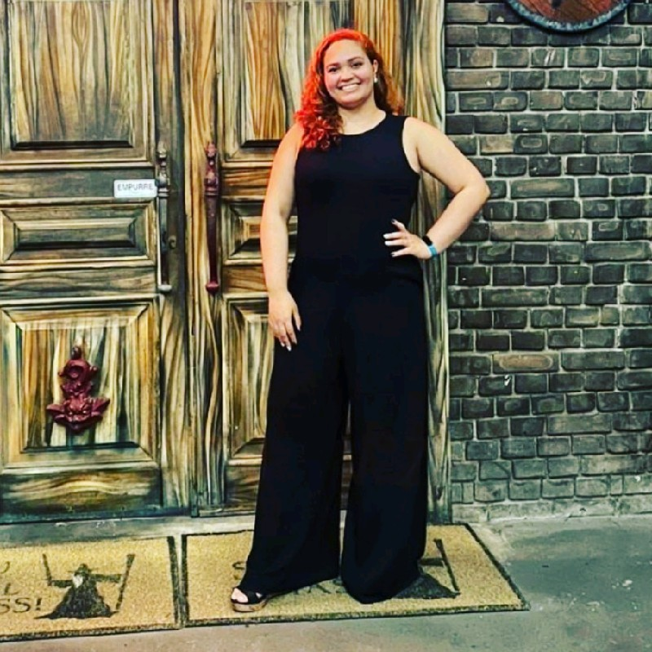


Equipe 2
Anne Caroline
Gabriela
Filipe
Formada em Análise e Desenvolvimento de Sistemas (Fatene)
Especialização em Segurança Cibernética (UFC)
Formada em Engenharia Ambiental (USM)
Especialização em Segurança Cibernética (IPT)
Formado em Engenharia Elétrica (Facens)
Especialização em Segurança Cibernética (Facens)

Slide 3
Roteiro
Assuntos discutidos nesta apresentação
Introdução | Breve apresentação do tema
The Good | Segurança pública, otimização do tráfego e maior eficiência nos serviços públicos
The Bad | Exposição de privacidade, Vazamento de dados pessoais, Ameaças cibernéticas
The Ugly | Estado de Vigilância, Sustentabilidade
Proposta de Melhoria | Utilização de tecnologias de anonimização e transmissão segura dos dados
Cenário Ideal | Segurança por design, Frameworks de privacidade e segurança, Profissionais especialistas

Slide 4
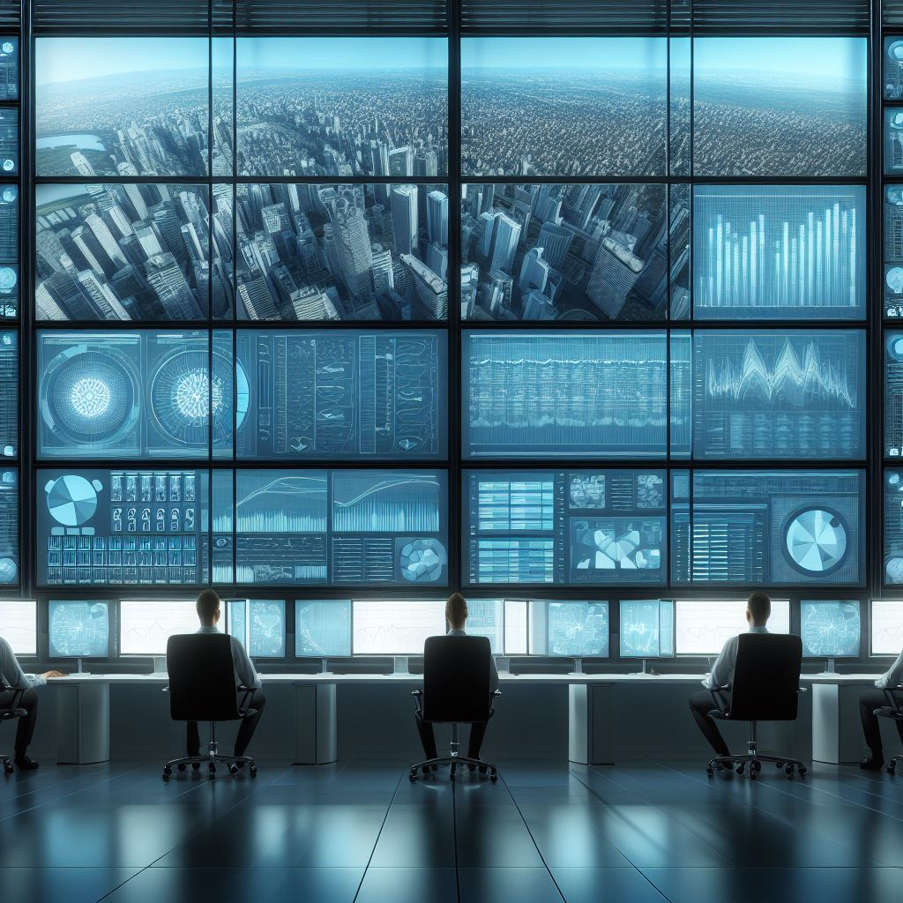

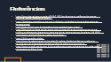





Slide 5
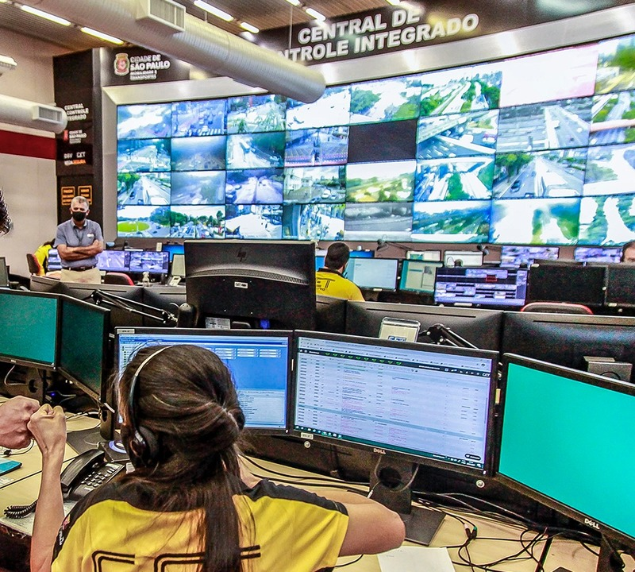
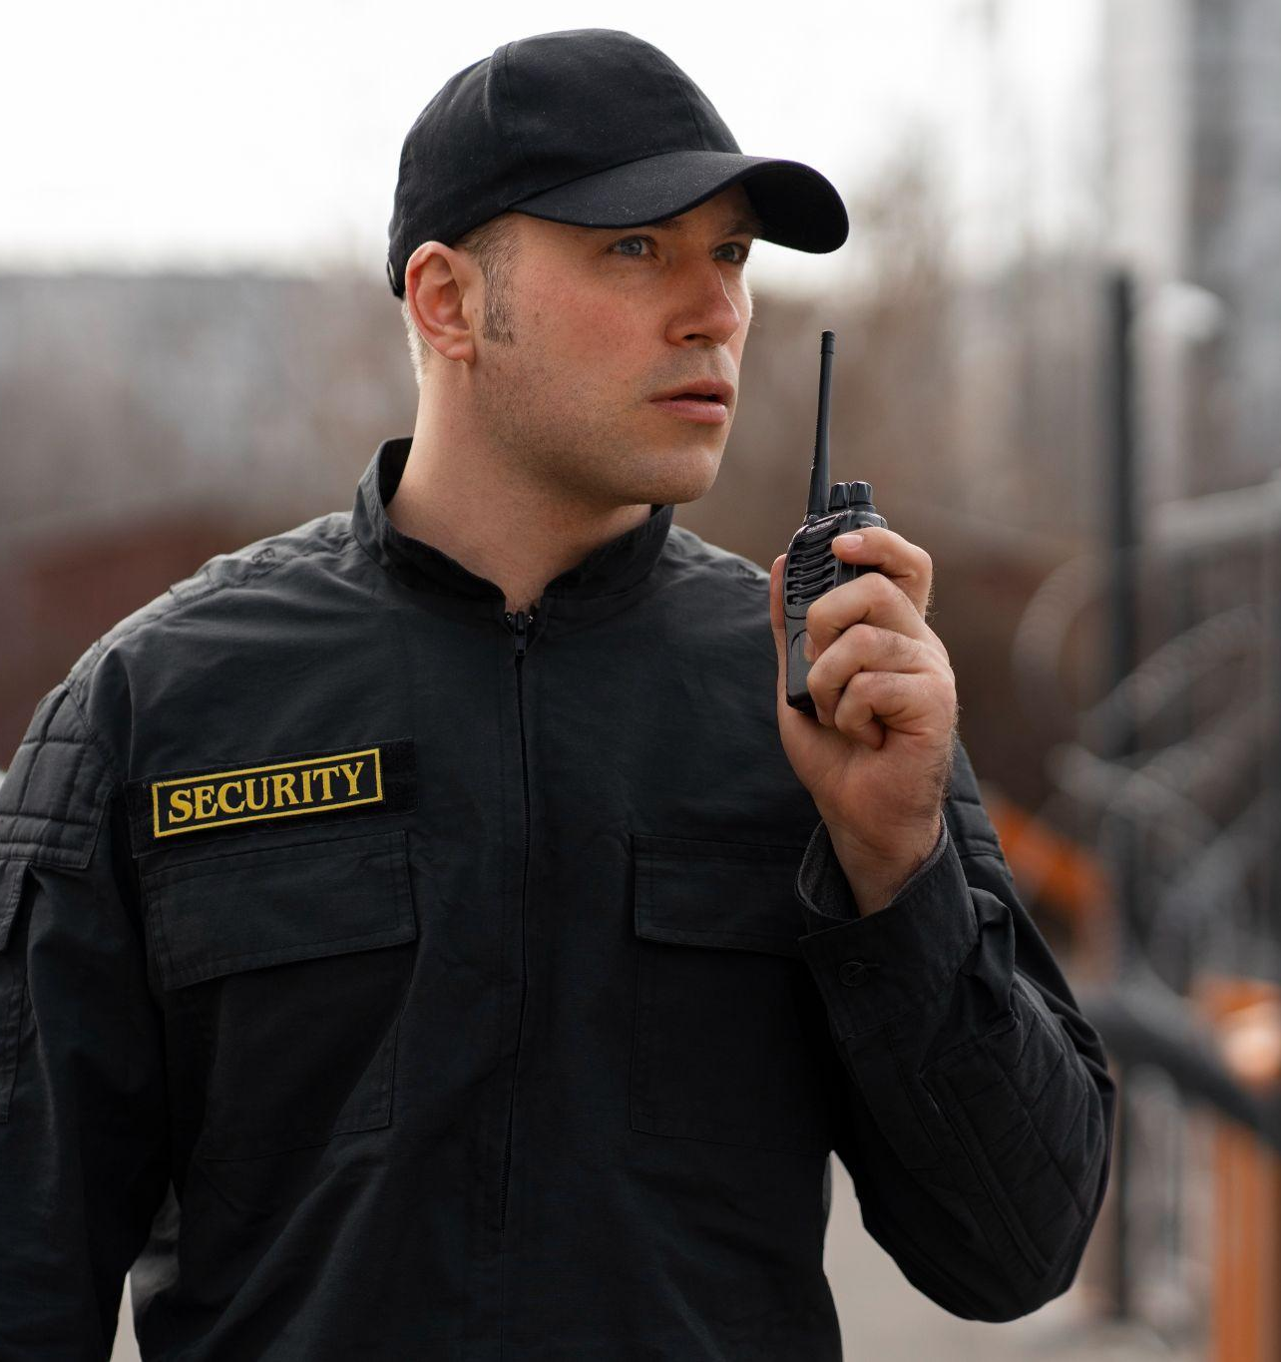
Segurança & Privacidade
Monitoramento em Cidades Inteligentes

Slide 6

Da ficção para a realidade
Mesmo antes da popularização das câmeras de monitoramento, diversas obras já exploravam o tema de monitoramento e vigilância:
Nós - Yevgeny Zamyatin (1920)
1984 – George Orwell (1949)
Minority Report - Philip K. Dick (1956)
THX 1138 – George Lucas (1978)
Neuromancer – William Gibson (1984)
Brazil – Terry Gilliam (1985)
Hoje esta realidade distópica parece estar cada vez mais próxima.

Slide 7
Tecnologias de Monitoramento
1900s
1930
1942
1949
Surgem as primeiras câmeras de vídeo
Primeiras tentativas de utilização de câmeras de vigilância na era moderna, na União Soviética.
Sistema de televisão fechado para observar os lançamentos de foguetes.
As primeiras câmeras de segurança disponíveis ao público.

Slide 8
1970s
1980s
1990s
2000s
Início do uso comercial em locais como bancos e lojas; Chegada dos videocassetes.
Transição de câmeras analógicas para digitais.
Aparecimento das primeiras câmeras de IP e a introdução das DVRs.
Avanços em tecnologias digitais como reconhecimento facial, resolução HD, NVRs, CMOS e uso de IA

Slide 9
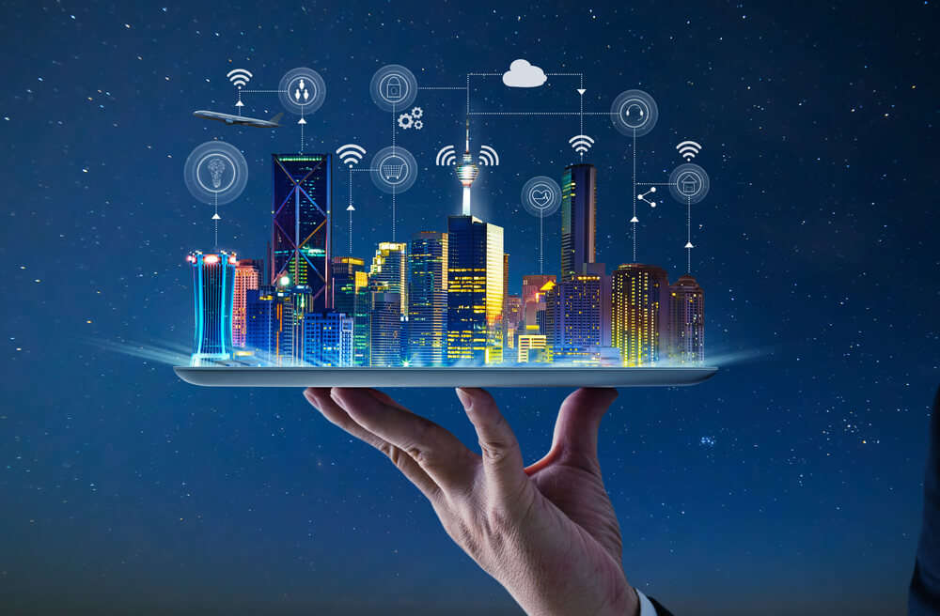
Smart Cities
Cidades eficientes, conectadas e sustentáveis.
“Por meio de inovações tecnológicas, os projetos dessas cidades buscam proporcionar um ambiente urbano que promova o desenvolvimento humano, use os recursos naturais de forma sustentável e impulsione a economia local.” - Bosch

Slide 10

Smart Cities no Brasil?
Feito com o objetivo de mapear as cidades com maior potencial de desenvolvimento no Brasil, o Ranking Connected Smart Cities traz indicadores desenvolvidos pela consultoria Urban Systems, que qualificam as cidades mais inteligentes e conectadas do país.

Slide 11
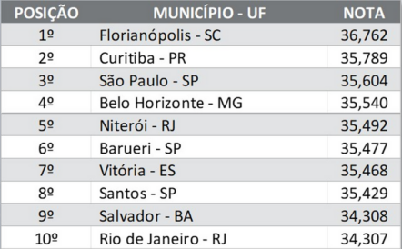
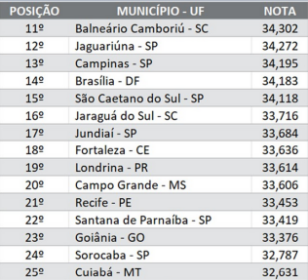
Connected Smart Cities

Slide 12
Connected Smart Cities

Slide 13
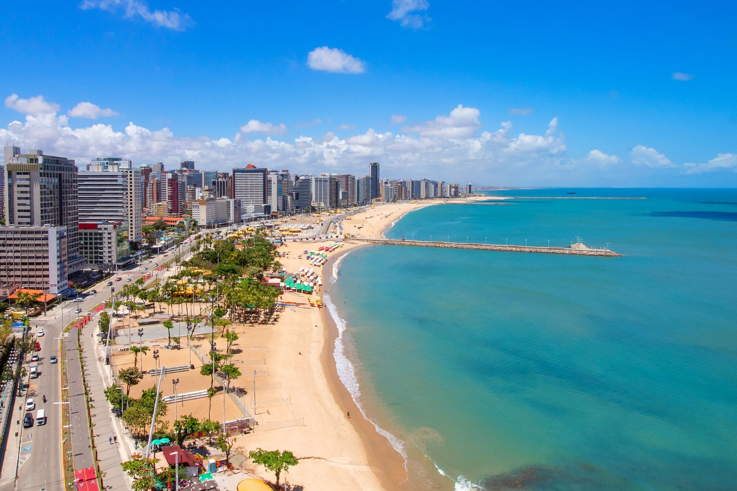
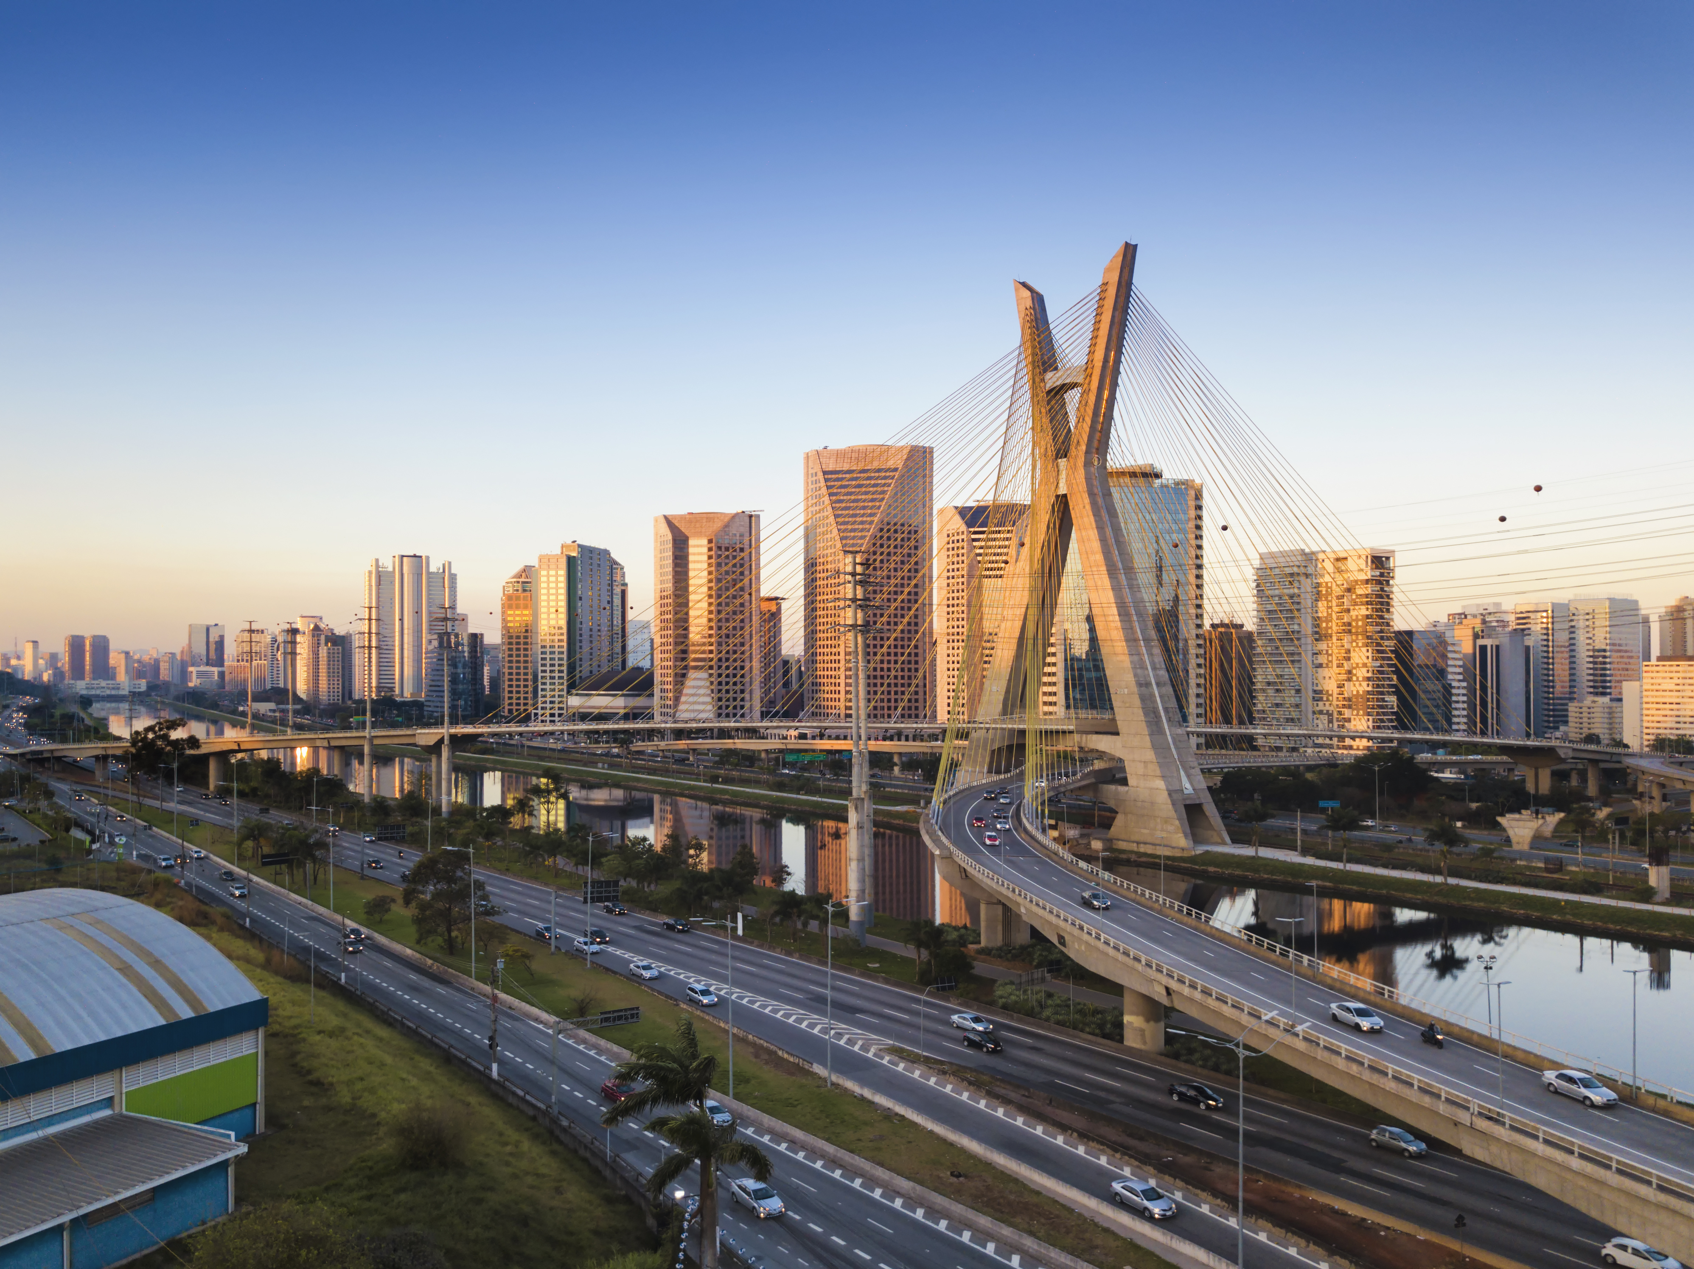
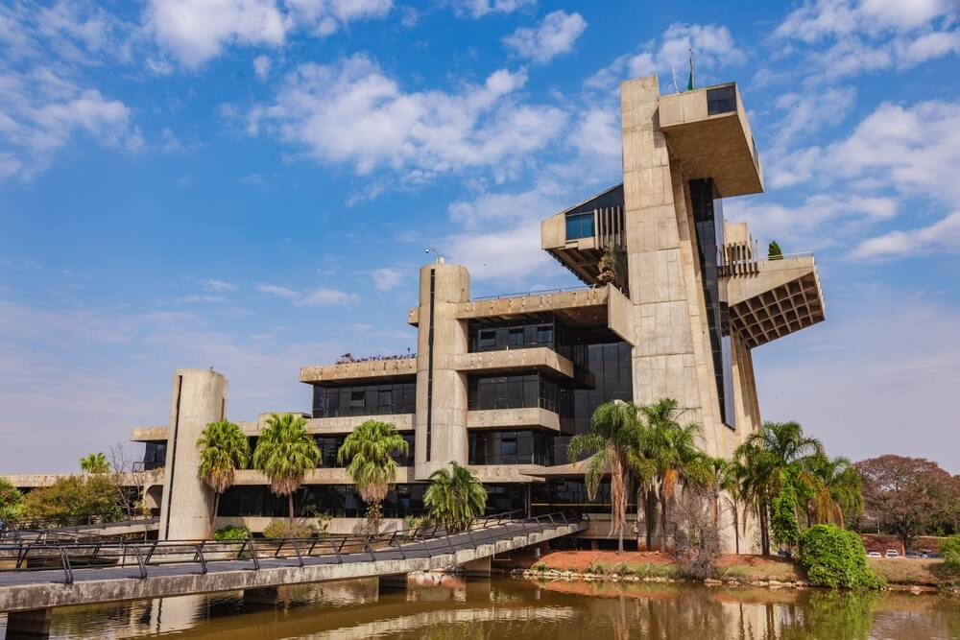
Cenário Brasileiro
Diante de toda essa evolução tecnológica, como as cidades contemporâneas estão adotando as tecnologias de monitoramento?
Vamos observar o cenário de três cidades específicas: Fortaleza, São Paulo e Sorocaba.

Slide 14
Monitoramento no Brasil

Slide 15
Monitoramento no Brasil
Fortaleza
Atualmente, o parque de câmeras de Fortaleza conta com 1.034 equipamentos e a previsão é chegar a 1.656 até a inauguração da Central Integrada, no fim de 2023.

Slide 16
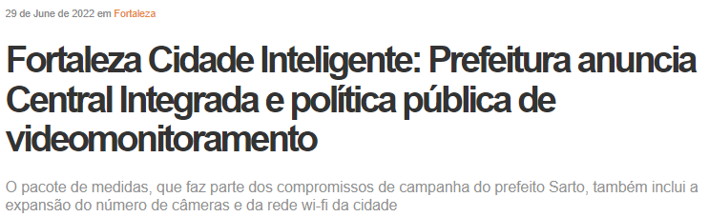
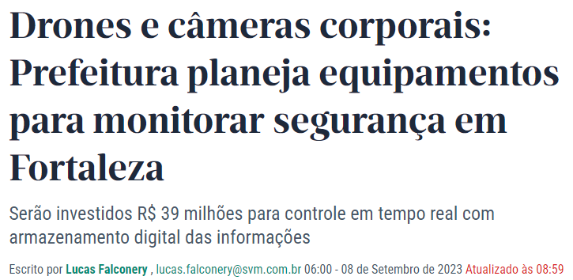
Monitoramento no Brasil
Fortaleza
Atualmente, o parque de câmeras de Fortaleza conta com 1.034 equipamentos e a previsão é chegar a 1.656 até a inauguração da Central Integrada, no fim de 2023.

Slide 17
Monitoramento no Brasil
Fortaleza
Sorocaba
Atualmente, o parque de câmeras de Fortaleza conta com 1.034 equipamentos e a previsão é chegar a 1.656 até a inauguração da Central Integrada, no fim de 2023.
Sorocaba conta atualmente com 2500 câmeras, porém espera-se que este número ultrapasse os 50.000 ao integrar câmeras privadas ao sistema de vigilância.

Slide 18
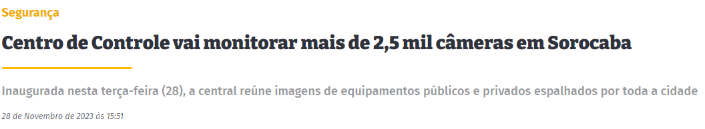
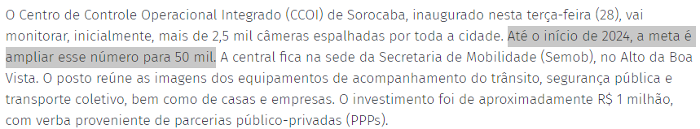
Monitoramento no Brasil
Fortaleza
Sorocaba
Atualmente, o parque de câmeras de Fortaleza conta com 1.034 equipamentos e a previsão é chegar a 1.656 até a inauguração da Central Integrada, no fim de 2023.
Sorocaba conta atualmente com 2500 câmeras, porém espera-se que este número ultrapasse os 50.000 ao integrar câmeras privadas ao sistema de vigilância.

Slide 19
Monitoramento no Brasil
Fortaleza
Sorocaba
Atualmente, o parque de câmeras de Fortaleza conta com 1.034 equipamentos e a previsão é chegar a 1.656 até a inauguração da Central Integrada, no fim de 2023.
Sorocaba conta atualmente com 2500 câmeras, porém espera-se que este número ultrapasse os 50.000 ao integrar câmeras privadas ao sistema de vigilância.

Slide 20
Monitoramento no Brasil
Fortaleza
Sorocaba
São Paulo
Atualmente, o parque de câmeras de Fortaleza conta com 1.034 equipamentos e a previsão é chegar a 1.656 até a inauguração da Central Integrada, no fim de 2023.
Sorocaba conta atualmente com 2500 câmeras, porém espera-se que este número ultrapasse os 50.000 ao integrar câmeras privadas ao sistema de vigilância.
Estima-se que atualmente existam cerca de 10.000 câmeras em São Paulo, porém um projeto prevê a instalação de mais 40.000 câmeras inteligentes

Slide 21
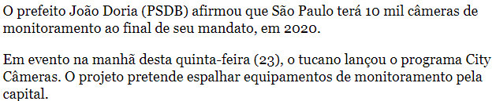
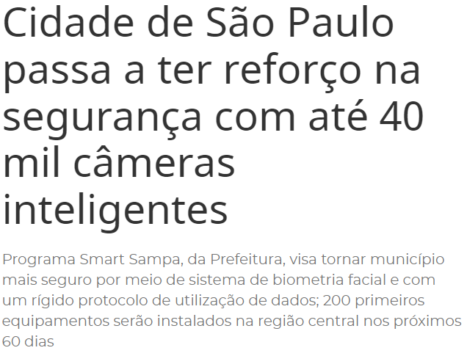
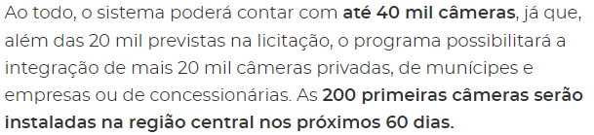
Monitoramento no Brasil
Fortaleza
Sorocaba
São Paulo
Atualmente, o parque de câmeras de Fortaleza conta com 1.034 equipamentos e a previsão é chegar a 1.656 até a inauguração da Central Integrada, no fim de 2023.
Sorocaba conta atualmente com 2500 câmeras, porém espera-se que este número ultrapasse os 50.000 ao integrar câmeras privadas ao sistema de vigilância.
Estima-se que atualmente existam cerca de 10.000 câmeras em São Paulo, porém um projeto prevê a instalação de mais 40.000 câmeras inteligentes

Slide 22
Monitoramento no Brasil
Fortaleza
Sorocaba
São Paulo
Atualmente, o parque de câmeras de Fortaleza conta com 1.034 equipamentos e a previsão é chegar a 1.656 até a inauguração da Central Integrada, no fim de 2023.
Sorocaba conta atualmente com 2500 câmeras, porém espera-se que este número ultrapasse os 50.000 ao integrar câmeras privadas ao sistema de vigilância.
Estima-se que atualmente existam cerca de 10.000 câmeras em São Paulo, porém um projeto prevê a instalação de mais 40.000 câmeras inteligentes

Slide 23

The Good
Segurança, Tráfego Inteligente e
Eficiência nos Serviços Públicos

Slide 24
Segurança
Prevenção de Infrações de Trânsito
Vigilância Eficiente
Resposta a Incidentes
Identificação de Padrões Anormais
Monitoramento de Áreas de Risco

Slide 25
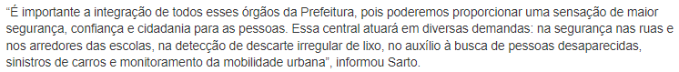
Segurança
Prevenção de Infrações de Trânsito
Vigilância Eficiente
Resposta a Incidentes
Identificação de Padrões Anormais
Monitoramento de Áreas de Risco

Slide 26
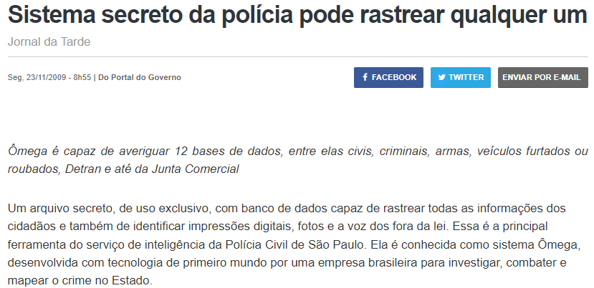
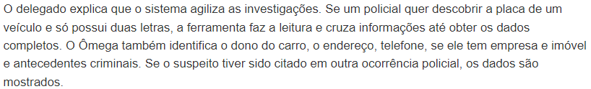
Segurança
Prevenção de Infrações de Trânsito
Vigilância Eficiente
Resposta a Incidentes
Identificação de Padrões Anormais
Monitoramento de Áreas de Risco

Slide 27
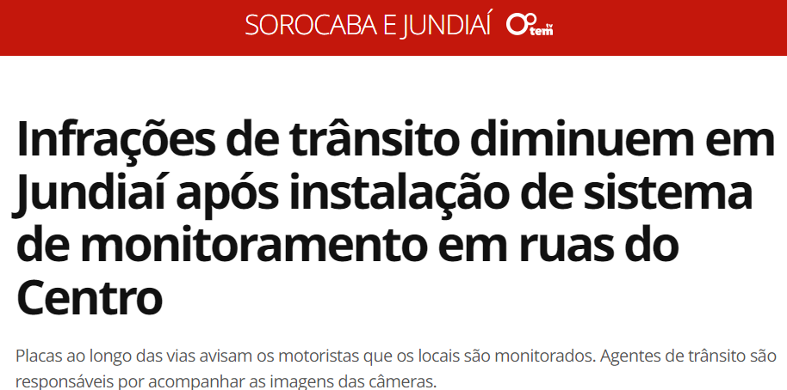
Segurança
Prevenção de Infrações de Trânsito
Vigilância Eficiente
Resposta a Incidentes
Identificação de Padrões Anormais
Monitoramento de Áreas de Risco

Slide 28
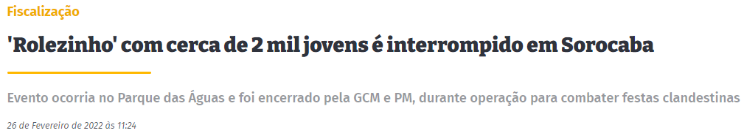
Segurança
Prevenção de Infrações de Trânsito
Vigilância Eficiente
Resposta a Incidentes
Identificação de Padrões Anormais
Monitoramento de Áreas de Risco

Slide 29
Segurança
Prevenção de Infrações de Trânsito
Vigilância Eficiente
Resposta a Incidentes
Identificação de Padrões Anormais
Monitoramento de Áreas de Risco

Slide 30
Segurança
Prevenção de Infrações de Trânsito
Vigilância Eficiente
Resposta a Incidentes
Identificação de Padrões Anormais
Monitoramento de Áreas de Risco

Slide 31
Tráfego Inteligente
Estacionamentos Inteligente
Otimização de Fluxo de Tráfego
Alocação de Agentes de Trânsito

Slide 32
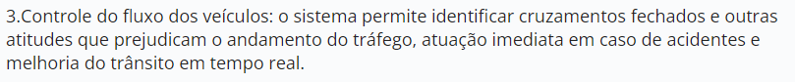
Tráfego Inteligente
Estacionamentos Inteligente
Otimização de Fluxo de Tráfego
Alocação de Agentes de Trânsito

Slide 33
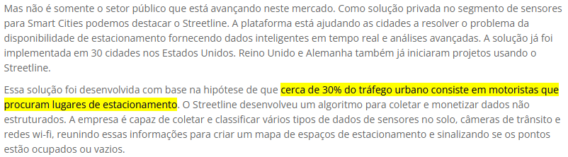
Tráfego Inteligente
Estacionamentos Inteligente
Otimização de Fluxo de Tráfego
Alocação de Agentes de Trânsito

Slide 34
Tráfego Inteligente
Estacionamentos Inteligente
Otimização de Fluxo de Tráfego
Alocação de Agentes de Trânsito

Slide 35
Tráfego Inteligente
Estacionamentos Inteligente
Otimização de Fluxo de Tráfego
Alocação de Agentes de Trânsito

Slide 36
Eficiência em Serviços
Iluminação Pública Inteligente
Gestão de Resíduos
Gerenciamento de Transporte Público

Slide 37
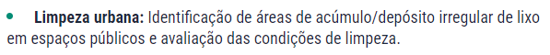
Eficiência em Serviços
Iluminação Pública Inteligente
Gestão de Resíduos
Gerenciamento de Transporte Público

Slide 38
Eficiência em Serviços
Iluminação Pública Inteligente
Gestão de Resíduos
Gerenciamento de Transporte Público

Slide 39
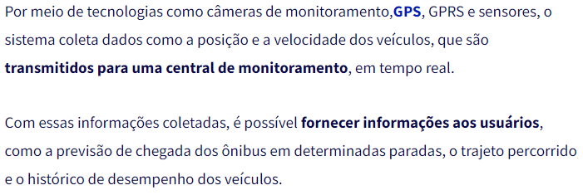
Eficiência em Serviços
Iluminação Pública Inteligente
Gestão de Resíduos
Gerenciamento de Transporte Público

Slide 40
Eficiência em Serviços
Iluminação Pública Inteligente
Gestão de Resíduos
Gerenciamento de Transporte Público

Slide 41
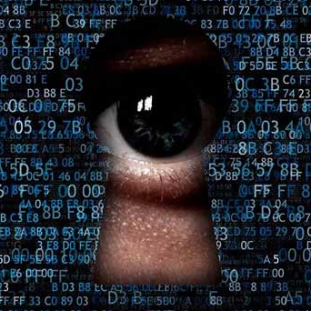
The Bad
Exposição de privacidade, Vazamento de dados pessoais, Ameaças cibernéticas

Slide 42
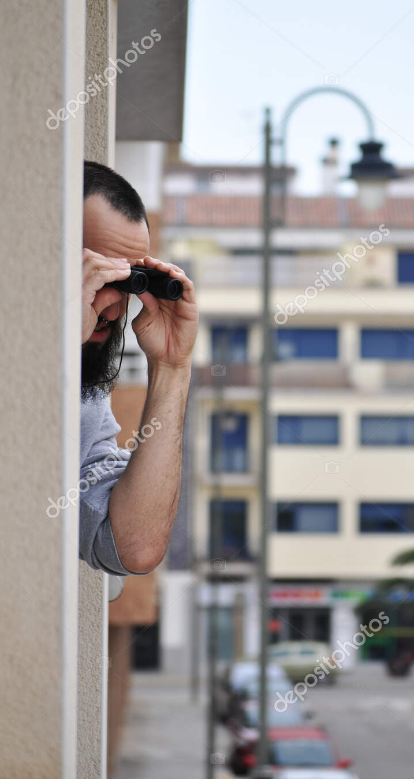
Exposição de Privacidade
Estar sobre constante vigilância em espaços públicos pode levantar alguns problemas relacionados à privacidade...

Slide 43
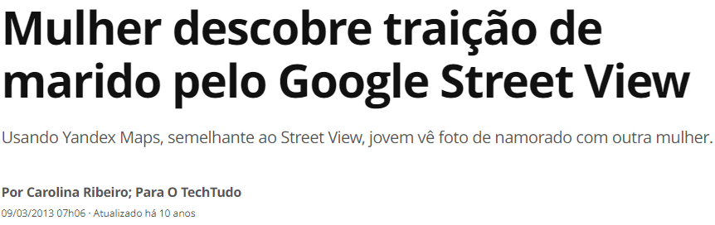
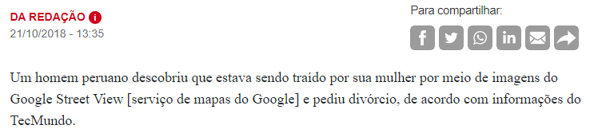
Exposição de Privacidade

Slide 44
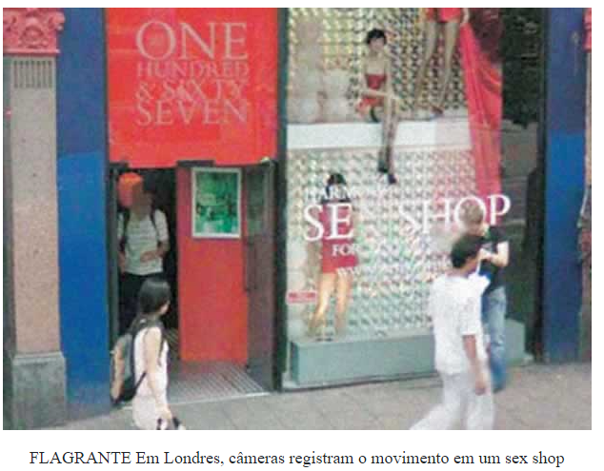
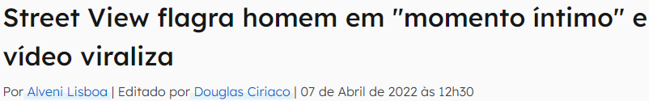
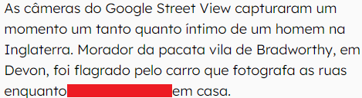
Exposição de Privacidade

Slide 45
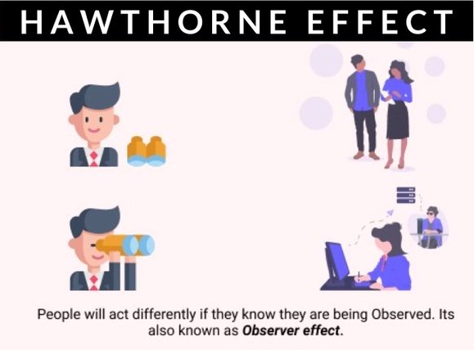
Exposição de Privacidade

Slide 46

Dados Pessoais
Quem tem acesso a estes dados?
Como os dados estão sendo armazenados?
Uso indevido de dados pessoais
Acúmulo de dados por empresas de tecnologia e governos

Slide 47
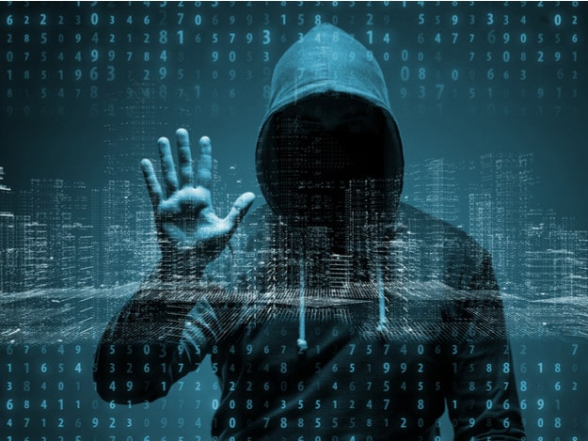
Ameaças Cibernéticas
Invasão de sistemas
Monitoramento indevido
Comprometimento de infraestrutura crítica
Ataques de paralização de serviços essenciais

Slide 48
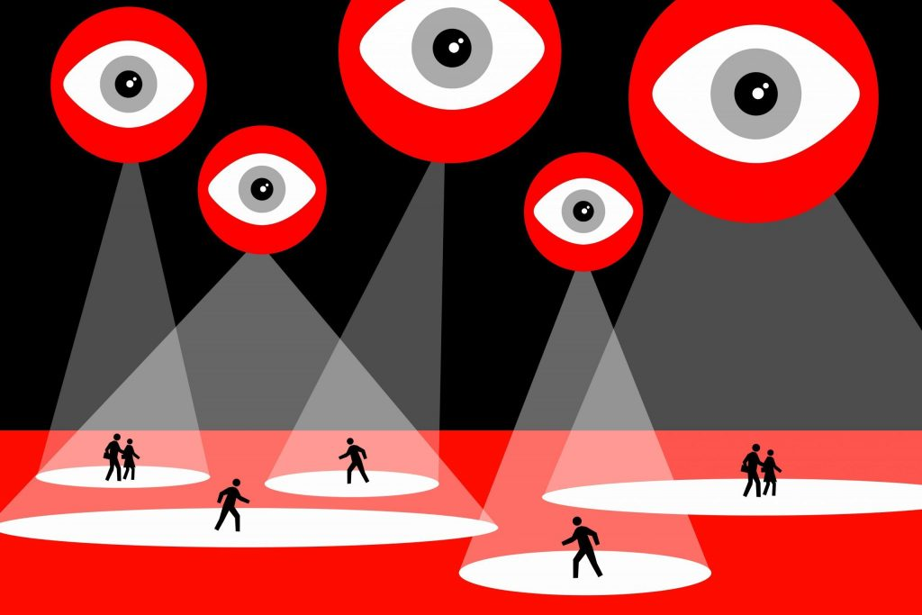
The Ugly
Danos Ambientais, Estado de Vigilância

Slide 49

Danos Ambientais
Aumento no consumo energético devido à quantidade de dispositivos em uso
Impactos na pegada de carbono
Aumento na quantidade de dados coletados também gera necessidade de sistemas de armazenamento de dados que consomem energia em nível mais elevado
Descarte irregular dos dispositivos obsoletos
Gestão inadequada de resíduos eletrônicos

Slide 50
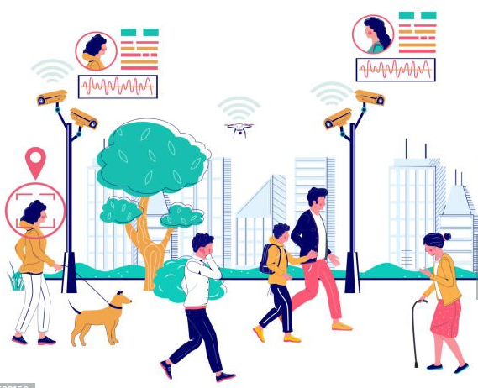
Estado de Vigilância
“Imagine que as fotos, vídeos e áudios de seu smartphone são monitorados, em tempo real, por uma central de análise de dados e que seu deslocamento, de casa para o trabalho, é acompanhado por câmeras capazes de reconhecer seu rosto e associá-lo a seus dados pessoais, como a escola onde estudou, as festas a que foi e até quando esteve em cultos religiosos...”

Slide 51
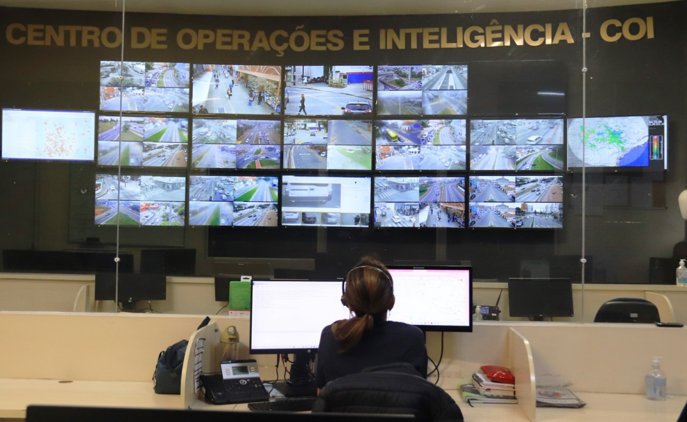
Estado de Vigilância

Slide 52

E agora?

Slide 53
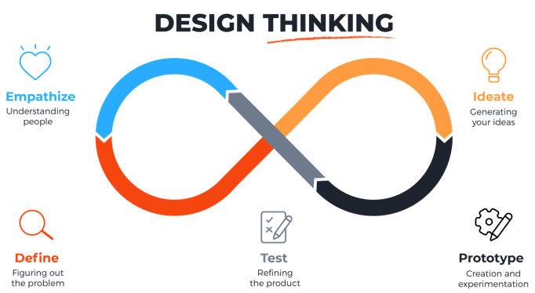

Slide 54
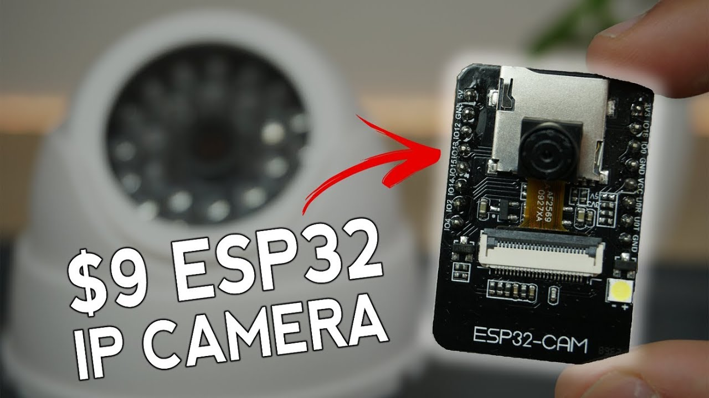

Slide 55
Implementando Privacidade e Segurança em uma câmera IP

Slide 56
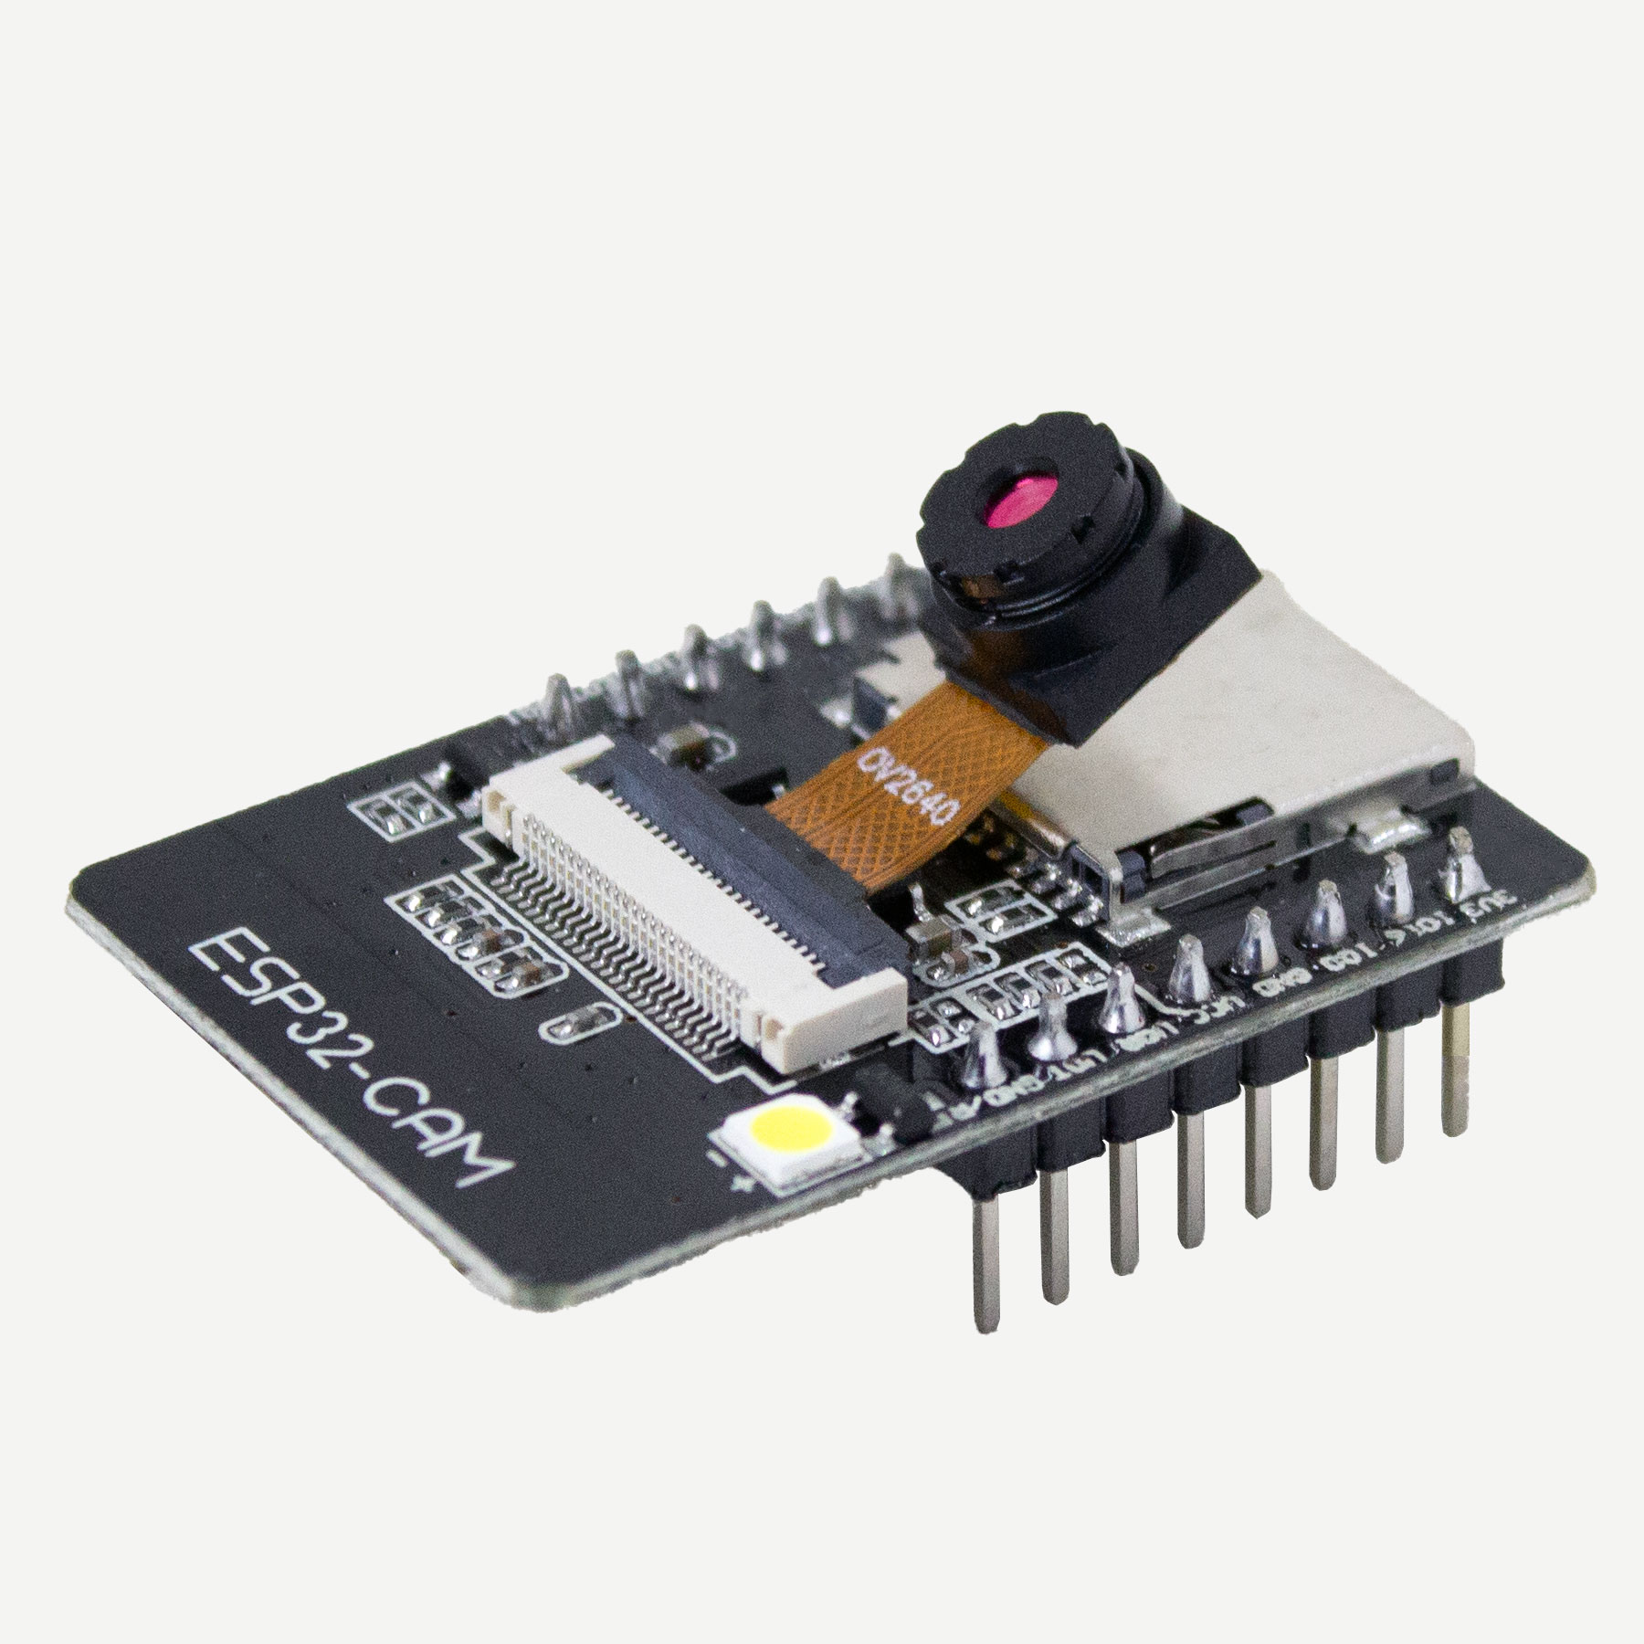
ESP32-CAM
Modelo: ESP32-CAM;
Tensão de operação: 5V;
CPU: Xtensa® Dual-Core 32-bit LX6;
ROM: 448 Kbytes;
RAM: 520 Kbytes SRAM;
Flash: 4 MB PSRAM;
Resolução da foto: 2 Megapixels;
Taxa de transferência: 110-460800 bps;
Dimensões: 40x27x6mm (CxLxE);

Slide 57
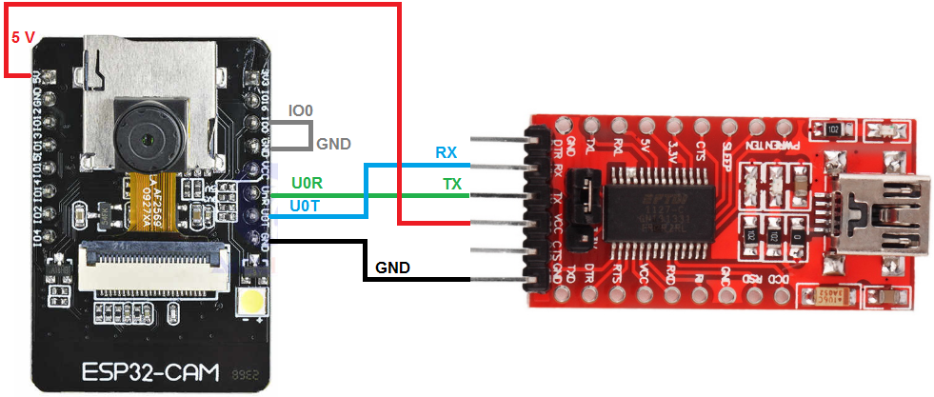
ESP32-CAM

Slide 58
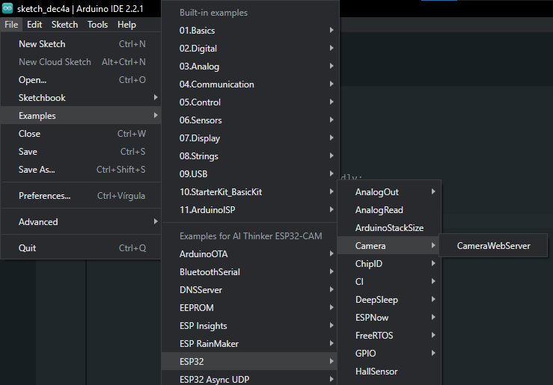
ESP32-CAM

Slide 59
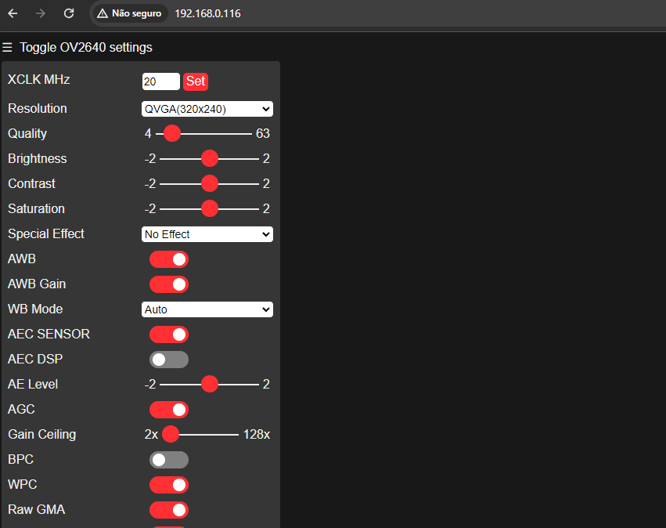
ESP32-CAM

Slide 60
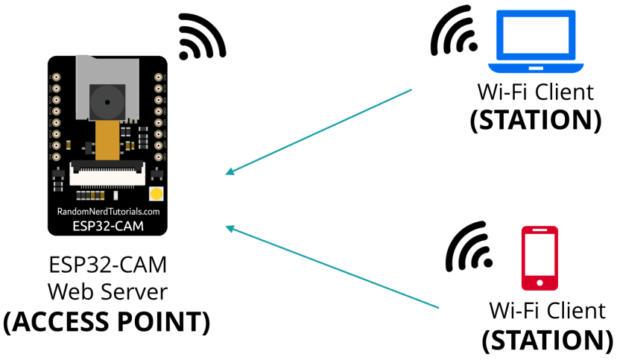
ESP32-CAM

Slide 61
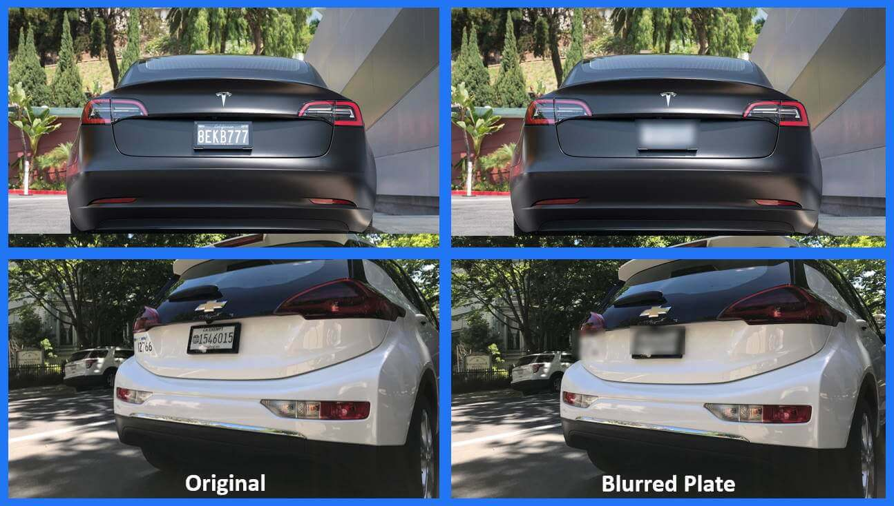

01
Privacidade
Adicionando recursos para borrar rostos e placas de carros

Slide 62
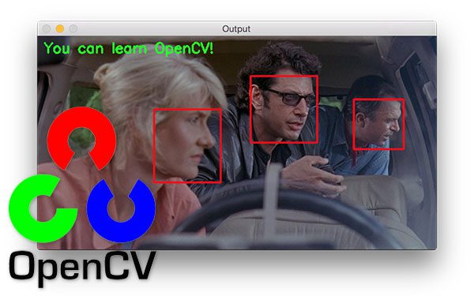
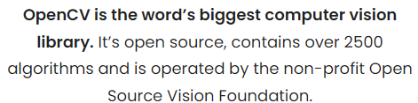

Faceblur – OpenCv/CvZone

Slide 63
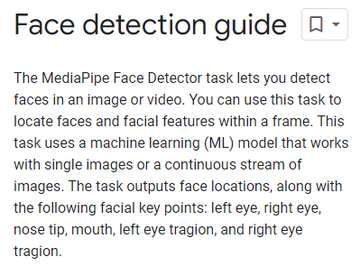

Faceblur – OpenCv/CvZone

Slide 64

Faceblur – OpenCv/CvZone

Slide 65



Plateblur – Detectando bordas
1. Lê a imagem utilizando OpenCV
2. Aplicam-se filtros para detectar o contorno das bordas
3. Aplica-se o efeito de desfoque

Slide 66


Plateblur – Haar Cascade

Slide 67

Plateblur – Yolov8

Slide 68

Plateblur – Yolov8

Slide 69


02
Segurança de dados
Criptografia de dados e Transmissão Segura

Slide 70

Criptografia dos Dados

Slide 71

Criptografia dos Dados

Slide 72

Criptografia dos Dados

Slide 73

Criptografia Server-Side

Slide 74

Transmissão Segura - HTTPS

Slide 75

Transmissão Segura - HTTPS

Slide 76

03
Limitações
O que alcançamos é suficiente?

Slide 77
Principais Limitações
Não foi possível implementar o uso de HTTPS
Largura de Banda e Armazenamento
Alto processamento computacional
Desconhecimento das especificações das câmeras aceitas pela prefeitura

Slide 78
Outras Abordagens
Explorar protocolos alternativos como MqTT ou CoAP
Otimizar o processamento de imagens
Security/Privacy by design
Propor uma padronização dos modelos de câmera, para facilitar a integração e as medidas de segurança tomadas
Edge Computing
Fog Computing/Cloud
Dispositivos mais robustos

Slide 79
A Peek Into the Future
Realidade Aumentada Invisível
- Aplicação de tecnologias AR para criação de uma realidade que só pode ser vista por dispositivos especiais, permitindo que o monitoramento ocorra em uma outra camada de realidade.
Criptografia Comportamental
- Utilização de algoritmos treinados para monitorar padrões de comportamento dos indivíduos, sem que a identidade destes seja comprometida ao utilizar criptografia, possibilitando que apenas comportamentos suspeitos sejam descriptografados para serem posteriormente analisados.
Redes Neurais de Monitoramento
- Desenvolvimento de modelos de IA que só ativem o sistema de monitoramento quando padrões específicos forem detectados, preservando a privacidade até que seja necessário intervir.

Slide 80
A Peek Into the Future
Agentes Virtuais de Segurança
- Utilização de avatares virtuais para interagir com a população em espaços públicos, discretamente avaliando riscos de segurança sem que haja necessidade de constante monitoramento físico.
Inteligência Artificial Empática
- Utilizar IA para ler emoções em sinais não invasivos, como linguagem corporal, reduzindo a necessidade de vigilância visual.
Hackeamento Ético de Dados
- Contratação de especialistas na área para testes de intrusão e identificação de vulnerabilidades.

Slide 81
A Peek Into the Future
Substituição de Dados em Tempo Real (Realidade Virtual)
- Uso de IA para simular um ambiente completamente virtual com base no mundo real, recriando o ambiente urbano em tempo real, tornando o mundo real invisível para as câmeras.
Blockchain de Consentimento
- Uso de blockchain para criar um registro de consentimento individual para monitoramento em diferentes níveis, permitindo que os cidadãos tenham mais controle sobre quais dados compartilhar.
Feedback Acústico Adaptativo
- Sistemas de sonificação de dados a fim de monitorar o ambiente urbano, transformando padrões de dados em paisagens sonoras, que ocultam informações sensíveis.

Slide 82


Slide 83
Referências
https://www.laquadrature.net/en/2014/11/07/conference-surveillance-de-masse-quand-la-realite-depasse-la-fiction/
https://idealsegurancaeletronica.com.br/blog/curiosidades/a-historia-das-cameras-de-seguranca/
https://www.bosch.com.br/noticias-e-historias/aiot/smart-cities/
https://diariodonordeste.verdesmares.com.br/ceara/drones-e-cameras-corporais-prefeitura-planeja-equipamentos-para-monitorar-seguranca-em-fortaleza-1.3414551
https://www.cobli.co/blog/rastreador-de-onibus/
https://folha.com/9cup36es
https://www.fortaleza.ce.gov.br/noticias/fortaleza-cidade-inteligente-prefeitura-anuncia-central-integrada-e-politica-publica-de-videomonitoramento
https://www.jornalcruzeiro.com.br/sorocaba-tem-quase-mil-cameras-de-vigilancia-em-espacos-publicos.html

Slide 84
https://g1.globo.com/sp/sorocaba-jundiai/noticia/2023/11/28/prefeitura-integra-cameras-de-seguranca-particulares-ao-centro-de-operacoes-de-sorocaba.ghtml
https://www.saopaulo.sp.gov.br/spnoticias/na-imprensa/sistema-secreto-da-policia-pode-rastrear-qualquer-um/
https://g1.globo.com/sp/sorocaba-jundiai/noticia/2023/11/04/infracoes-de-transito-diminuem-em-jundiai-apos-instalacao-de-sistema-de-monitoramento-em-ruas-do-centro.ghtml
https://www.jornalcruzeiro.com.br/sorocaba/noticias/2022/02/689064-rolezinho-com-cerca-de-2-mil-jovens-e-interrompido-em-sorocaba.html?search=Antecipado+pela+GCM
https://www.nsctotal.com.br/noticias/tecnologia-a-favor-do-transito-cameras-de-seguranca-auxiliam-o-fluxo-de-carros-em-blumenau
https://www.avantia.com.br/blog/cameras-inteligentes-para-estacionamentos-saiba-o-que-sao-e-como-sao-usadas/

Slide 85
https://parceiros.estapar.com.br/blog/sensores-ajudam-achar-vagas-grandes-cidades
https://www.techtarget.com/searchhrsoftware/definition/Hawthorne-effect
https://exame.com/brasil/smart-sampa-prefeitura-de-sp-tentara-pela-3a-vez-implementar-cameras-de-reconhecimento-facial/
https://www.uol.com.br/tilt/noticias/redacao/2019/01/19/a-sociedade-mais-vigiada-do-mundo-como-a-china-usa-o-reconhecimento-facial.htm
https://pontospravoar.com/direto-da-europa-por-que-grande-parte-da-alemanha-esta-fora-do-mapa-do-google-street-view/
https://www.tecmundo.com.br/software/265066-google-street-view-retorna-alemanha-10-anos.htm
https://youtu.be/NApYP_5wlKY?si=Sdbfk2CQe4JxpFSe
https://developers.google.com/mediapipe/solutions/vision/face_detector
https://docs.opencv.org/4.x/db/d28/tutorial_cascade_classifier.html

Slide 86
Agradecimentos
Lenovo
Facens/IPT/UFC
Coordenadores, Professores e Mentores

Slide 87

Obrigado!
Perguntas?

